Slide 1

T
CV 2팀 주제 발표
2025.07.08.
발표자 : 김성민

Slide 2
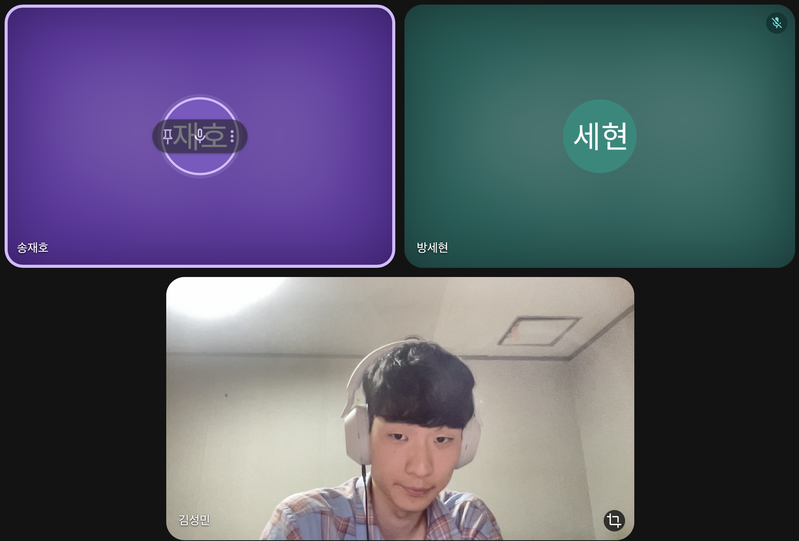
프로젝트원 소개 및 만남 인증
프로젝트원 1: 김성민 (SW)
프로젝트원 2: 송재호(SW)
프로젝트원 3: 방세현(전전)

Slide 3
프로젝트 주제
“Edge 환경에서의 PM 객체 인식 : 경량화된 YOLO 모델을 활용한 실시간 탐지 시스템”

Slide 4
문제 인식
YOLOv8 등 기존 PM 탐지 모델은 연산량이 많아 라즈베리파이, Jetson Nano 등에서 실시간 동작 없음
실시간성, 전력 소모, 냉각, 비용 등의 문제로 현장 배치에 한계가 있다는 연구 결과 다수 보고됨 arXiv 2409.16808v1
YOLO 기반 실제 PM 인식 연구에서도 높은 정확도를 보이나, 고성능 환경 전제 조건이 존재함 DBpia NODE11516570

Slide 5
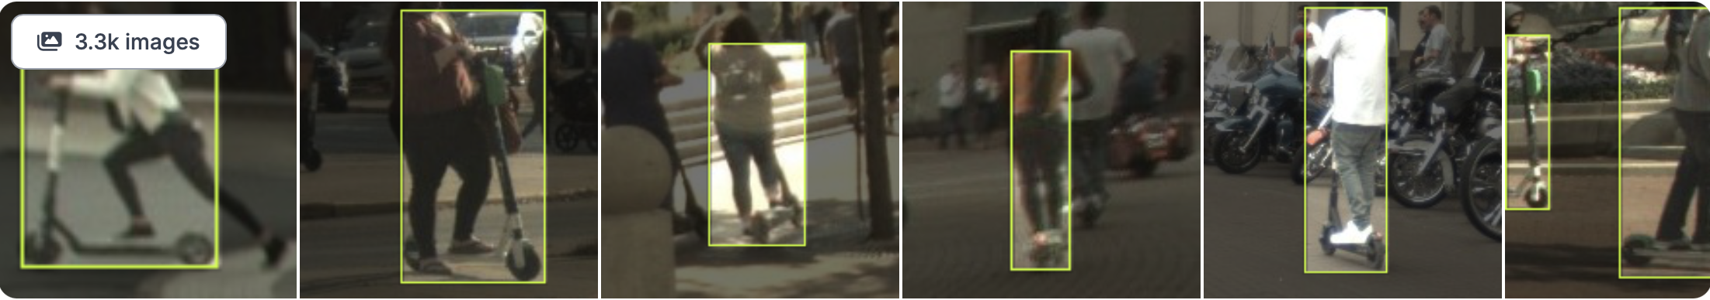
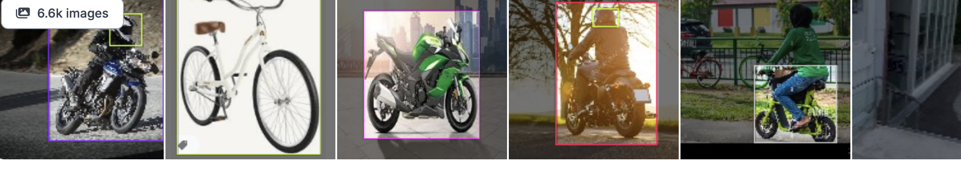
Dataset
kick board Computer Vision Project Dataset
킥보드 및 전동킥보드 객체 인식에 특화된 이미지 데이터셋
라벨링된 이미지와 예제 코드 제공
https://universe.roboflow.com/han-a5nvo/kick_board
Mobility Devices Computer Vision Project
자전거, 전동휠, 킥보드 등 다양한 PM 객체 포함
6,578개 이상의 오픈소스 이미지 제공
https://universe.roboflow.com/sit-wsemc/mobility-devices

Slide 6
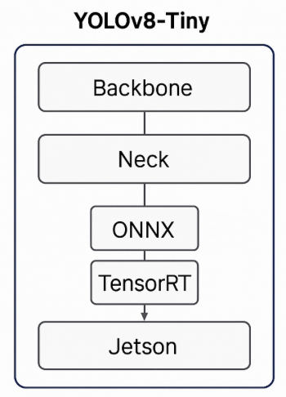
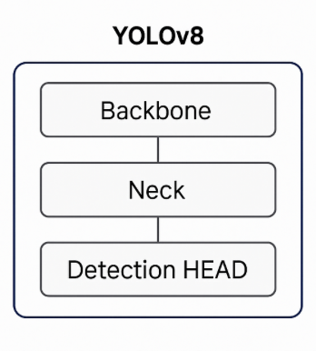
핵심 Architecture
vs
1. 기존 YOLO 의 한계
기존 YOLOv8은 고성능 GPU 환경에 최적화되어 있으나,
Edge 디바이스에는 과도한 연산 부담이 존재
2. 경량화 YOLO
YOLOv8-Tiny 기반의 경량화 구조는 실시간성, 메모리, 발열, 전력 소비 측면에서 뛰어난 효율성을 제공
최적화 기법을 통해 실사용 환경에서도 정확도 저하 없이 안정적인 PM 탐지가 가능합니다.

Slide 7
향후 계획
단계 | 설명
1단계: 데이터셋 수집 및 전처리 | PM 객체 이미지 확보 (AI-Hub 또는 자체 수집), YOLO 포맷 라벨링
2단계: YOLOv8 모델 학습 및 성능 평가 | YOLOv8 Base, Tiny, Nano 모델별 성능 비교 (mAP, FPS, Latency)
3단계: 경량화 및 최적화 적용 | ONNX 변환 → TensorRT 최적화 → Quantization, Pruning 수행
4단계: Edge 디바이스 테스트 및 시연 | Jetson Nano/NPU에 배포, 실시간 동작 여부 실험 및 개선

Slide 8
감사합니다.

